Slide 1
MHW3
Leonardo Messina
O46002290
24/04/21

Slide 2
Introduzione al mhw3 e descrizione delle API usate
Ho integrato tre API nella pagina «musei» del mio sito. Dopo due giorni di ricerche di una API con autenticazione OAuth2 che avesse senso inserire nel mio sito senza successo, ho optato per usare tre API con autenticazione key.
La prima API (https://www.weatherbit.io/api) fornisce un’indicazione meteo in tempo reale della città in cui si trova ogni museo.
Per quanto riguarda invece le due API Bing Maps (https://www.microsoft.com/en-us/maps):
una restituisce mappe (con eventuali indicatori) come immagini o come coordinate geografiche.
Un’altra restituisce informazioni sul traffico in un’area specifica identificata da coordinate geografiche.

Slide 3
Meccanismo di autenticazione
Tutte le API usano un meccanismo di autenticazione tramite key.

Slide 4
Formato delle richieste e delle risposte: Weather API
Questa API fornisce dati metereologici attuali di una data località.
Richiesta:
https://api.weatherbit.io/v2.0/current?key={key}&lang={lang}&city={city}
Dove:
{key} è la chiave
{lang} è la lingua in cui le informazioni vengono fornite
{city} è la città di cui vengono forniti i dati

Slide 5
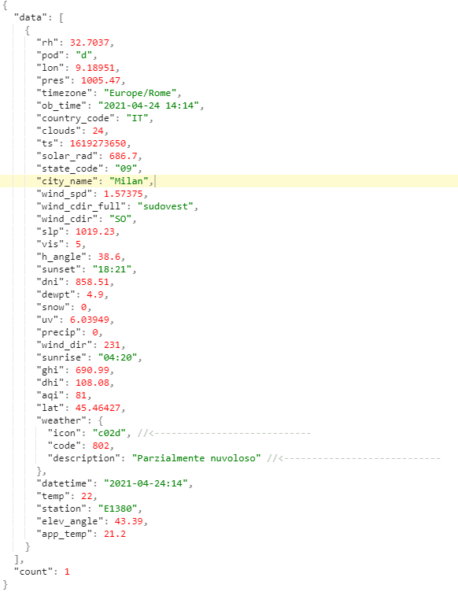
Formato delle richieste e delle risposte: Weather API
Esempio di risposta (le frecce indicano i campi utilizzati):

Slide 6
Formato delle richieste e delle risposte: Bing Maps Imagery API
Questa API, a seconda del parametro {type}, restituisce una mappa oppure due coppie di coordinate geografiche che indicano i vertici della mappa.
Richiesta:
https://dev.virtualearth.net/REST/v1/Imagery/Map/Road/{latitude},{longitude}/15?ml=OrdnanceSurvey&mapSize={width},{height}&format=jpeg&key={key}=1&mapMetadata={type}&pushpin=/{latitudePin},{longitudePin};{icon}
Dove:
{latitude} e {longitude} sono le coordinate geografiche del centro della mappa
{width} ed {height} indicano le dimensioni dell’immagine della mappa in pixel
{key} è la chiave
{type} vale 0 se vogliamo che la chiamata restituisca l’immagine della mappa e vale 1 se vogliamo che restituisca la coppia di coordinate che indicano gli estremi della mappa
{latitudePin},{longitudePin} sono le coordinate geografiche di un indicatore
{icon} è l’icona dell’indicatore
Il parametro pushpin può essere ripetuto qualora si volessero mostrare più indicatori

Slide 7
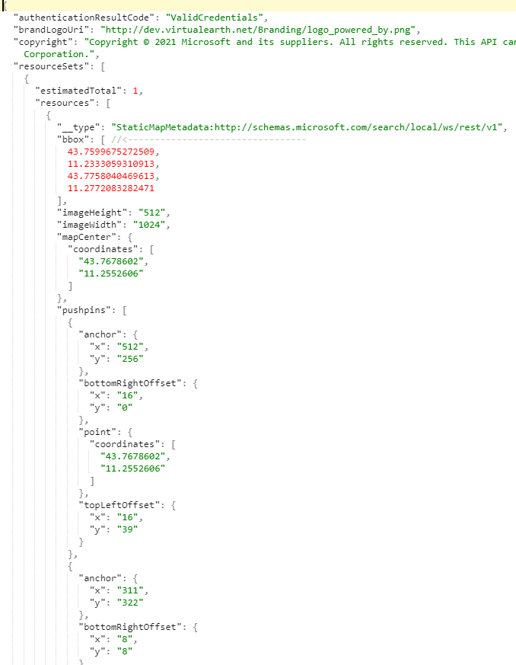
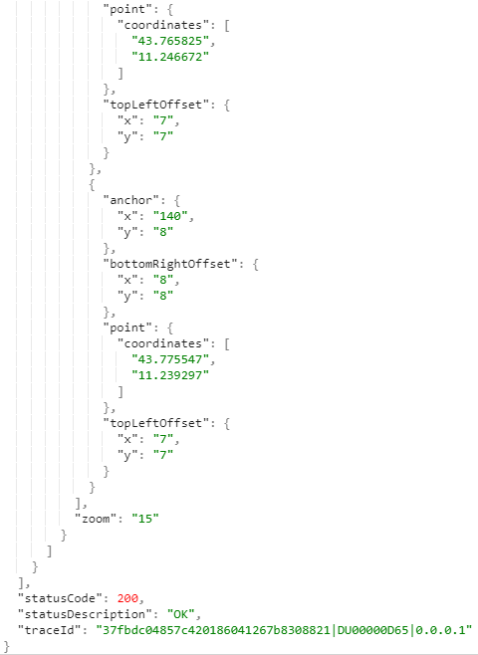
Formato delle richieste e delle risposte: Bing Maps Imagery API
Esempio di risposta nel caso di type=1 (le frecce indicano i campi utilizzati):

Slide 8
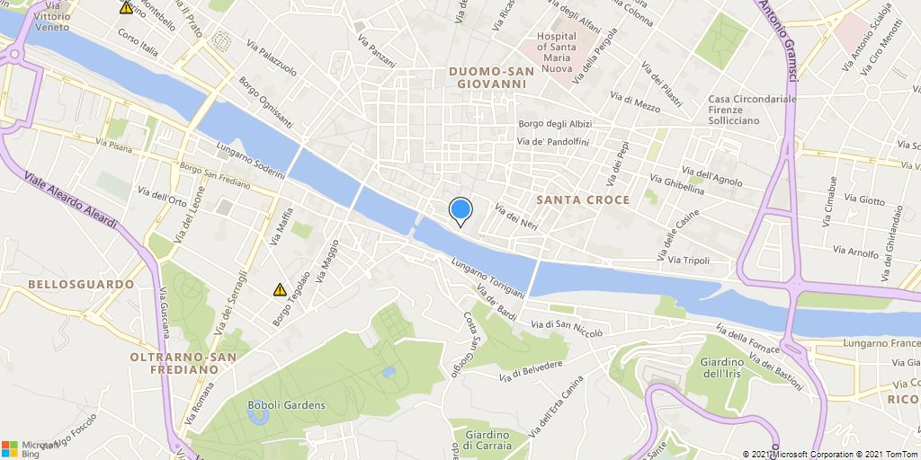
Formato delle richieste e delle risposte: Bing Maps Imagery API
Esempio di risposta nel caso di type=0:

Slide 9
Formato delle richieste e delle risposte: Bing Maps Traffic API
Questa API serve ad ottenere informazioni sul traffico in un’area individuata da due coppie di coordinate.
Richiesta:
http://dev.virtualearth.net/REST/v1/Traffic/Incidents/{lat1},{lon1},{lat2},{lon2}/false?severity=1,2,3,4&c={lang}&type=1,2,3,4,5,6,7,8,9,10,11&key={key}
Dove:
{lat1},{lon1},{lat2},{lon2} sono le coordinate degli estremi dell’area di interesse
{lang} è la lingua in cui vengono restituite le informazioni testuali
{key} è la chiave

Slide 10
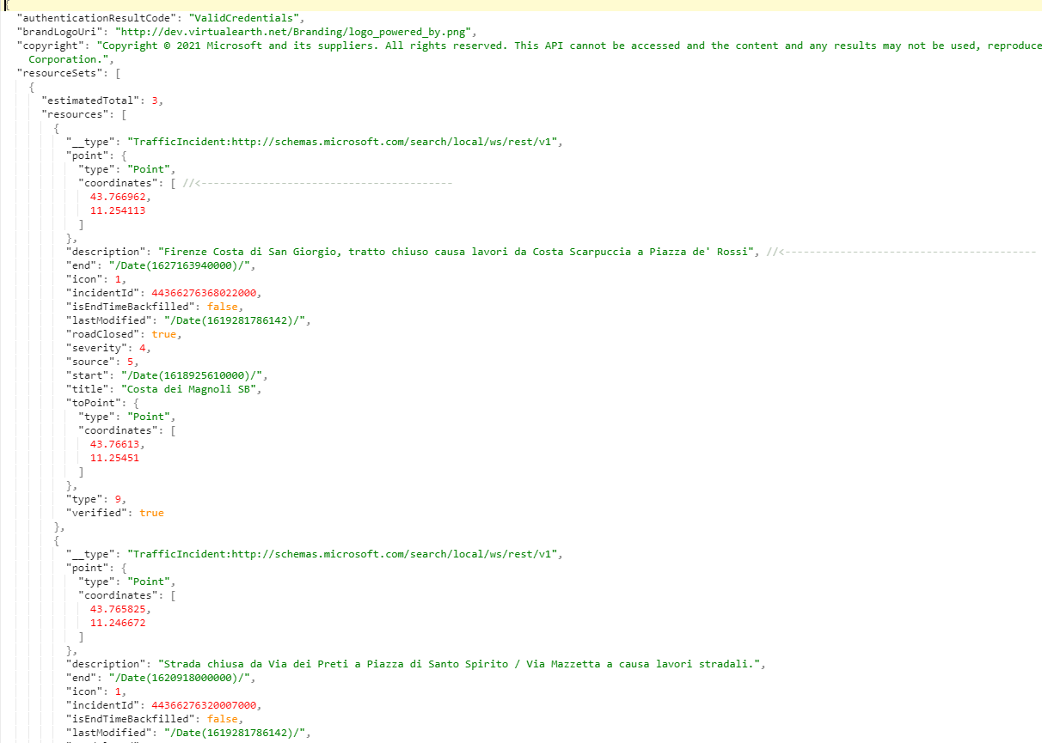
Formato delle richieste e delle risposte: Bing Maps Traffic API
Esempio di risposta (le frecce indicano i campi utilizzati):

Slide 11
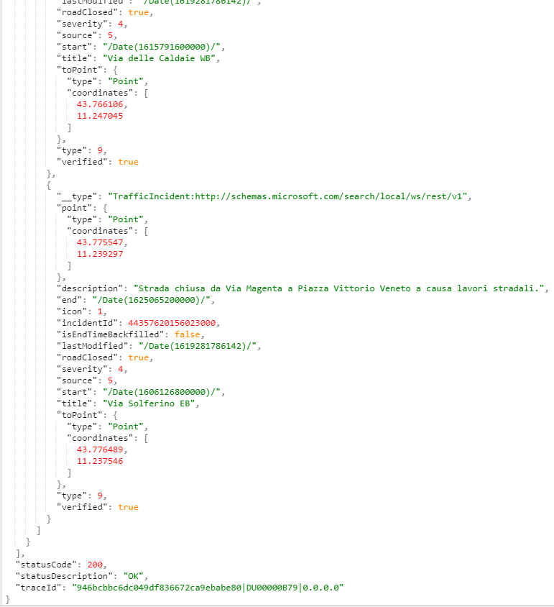
Formato delle richieste e delle risposte: Bing Maps Traffic API
Esempio di risposta (le frecce indicano i campi utilizzati):

Slide 12
Modo in cui le funzionalità delle API sono state incluse all’interno del sito
Dalla risposta delle API del meteo vengono estratte, per ogni museo, una breve descrizione testuale ed un’icona che rappresentano le condizioni metereologiche attuali della città in cui il museo è situato.
Più complessa è invece la gestione delle mappe e delle informazioni sul traffico.
Al click sul pulsante della mappa vengono eseguite, nell’ordine, le seguenti operazioni:
Per prima cosa viene calcolata la dimensione dell’immagine da inserire nella finestra modale.
Successivamente viene chiamata l’API che restituisce la coppia di coordinate che indicano gli estremi della mappa.
A questo punto viene chiamata l’API che restituisce le informazioni sul traffico nell’area d’interesse.
Successivamente viene chiamata l’API che restituisce l’immagine della mappa includendo tra i parametri anche le informazioni per generare le icone in corrispondenza del museo e dei problemi di traffico.
L’immagine viene inserita in una modale insieme alle informazioni testuali degli eventuali problemi del traffico.
La modale viene visualizzata

Slide 13
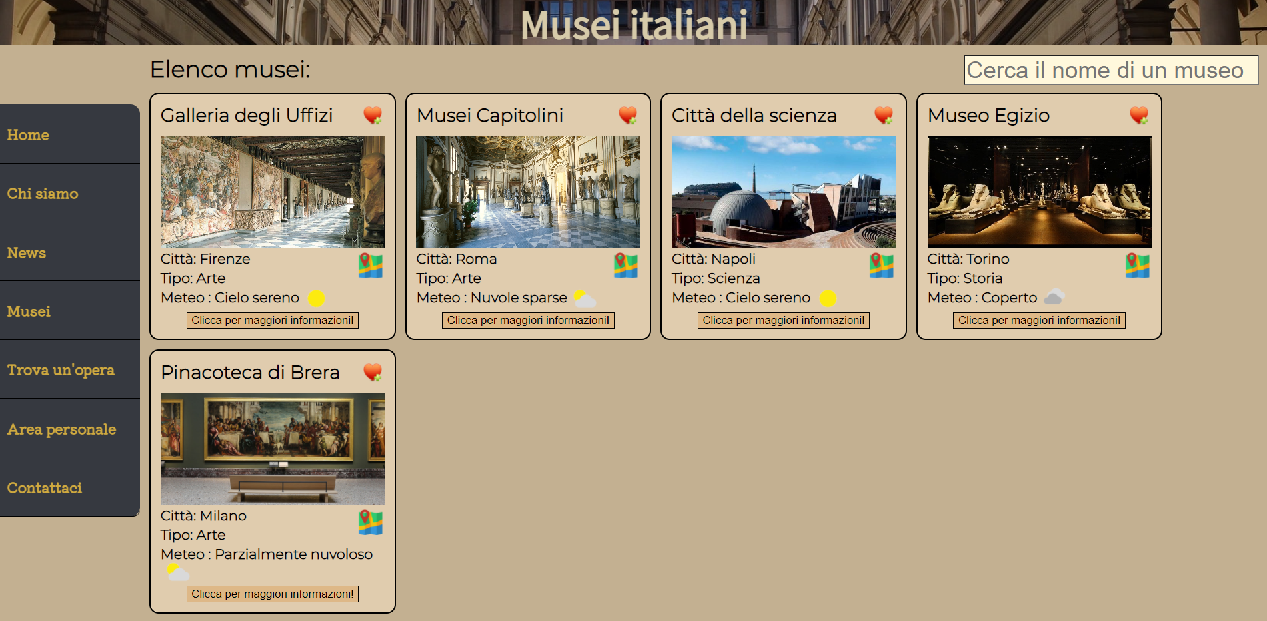
Layout complessivo HTML+CSS
Screenshot che mostra la vostra pagina web

Slide 14
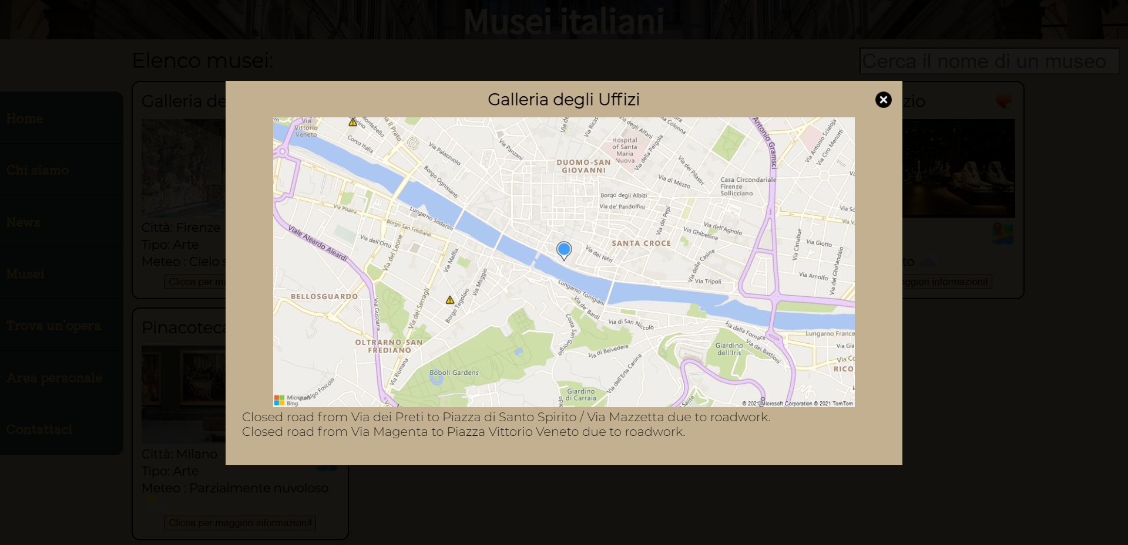
Layout complessivo HTML+CSS
Screenshot che mostra la vostra pagina web

Slide 15
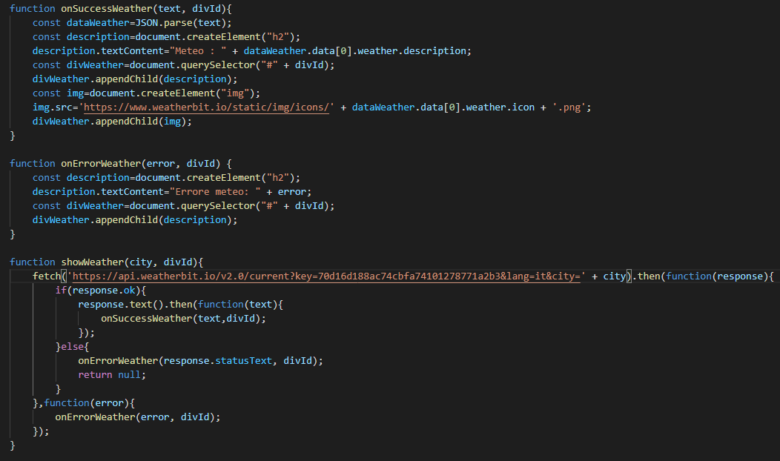
JavaScript: Weather API

Slide 16
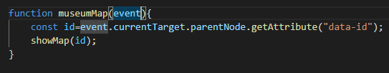
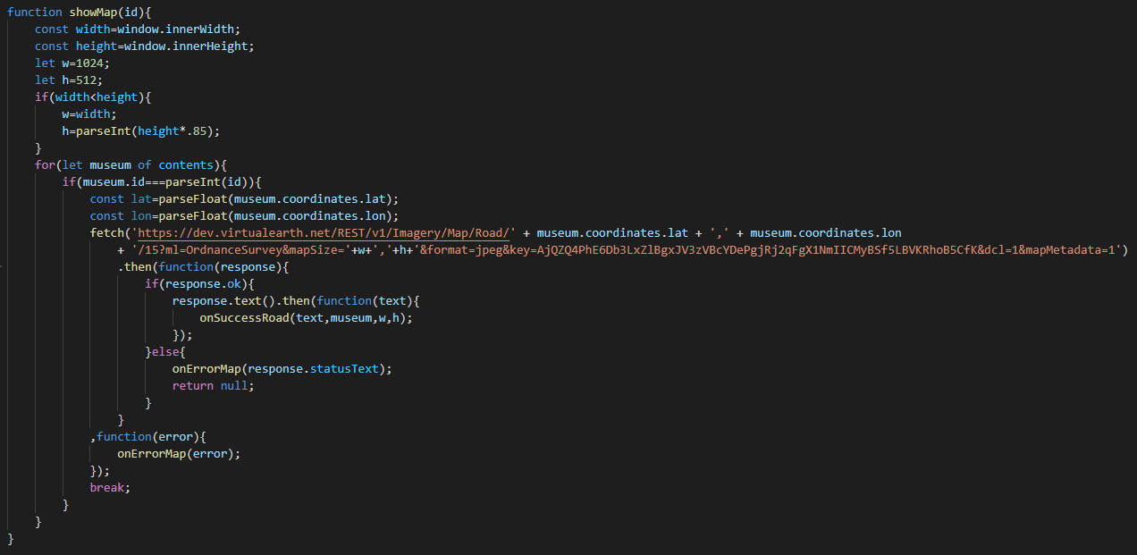
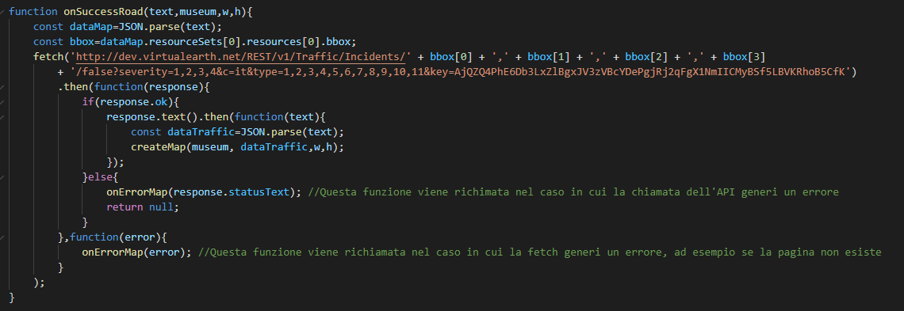
JavaScript: Bing Maps Imagery API & Traffic API

Slide 17
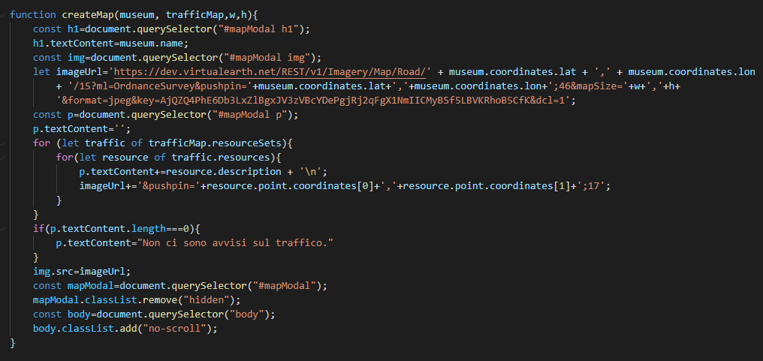
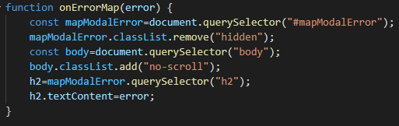
JavaScript: Bing Maps Imagery API & Traffic API

Slide 18
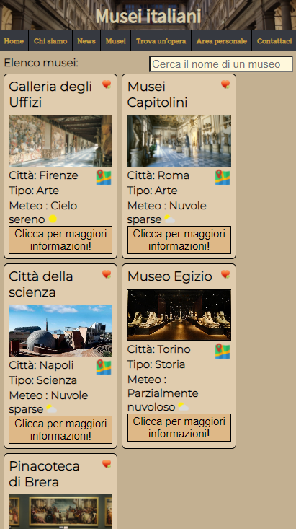
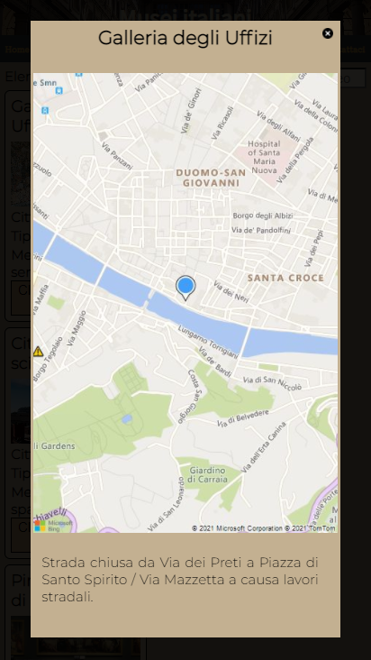
Mobile web

